Slide 1

열반스쿨 기초반 58기
i모드

Slide 2

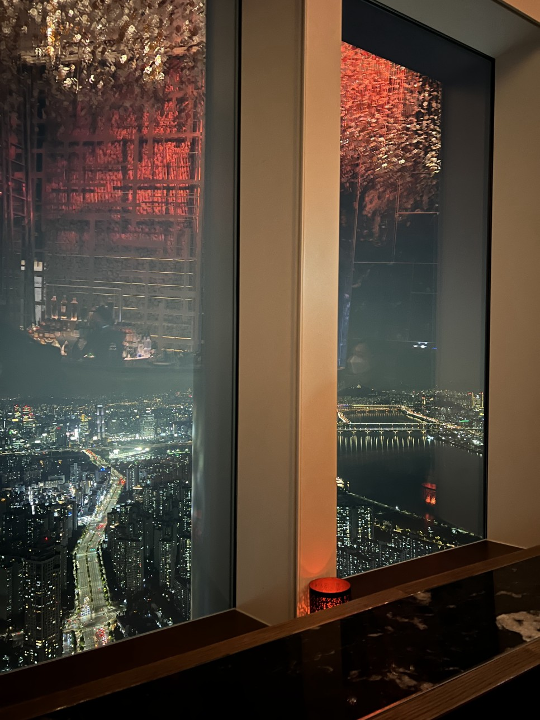
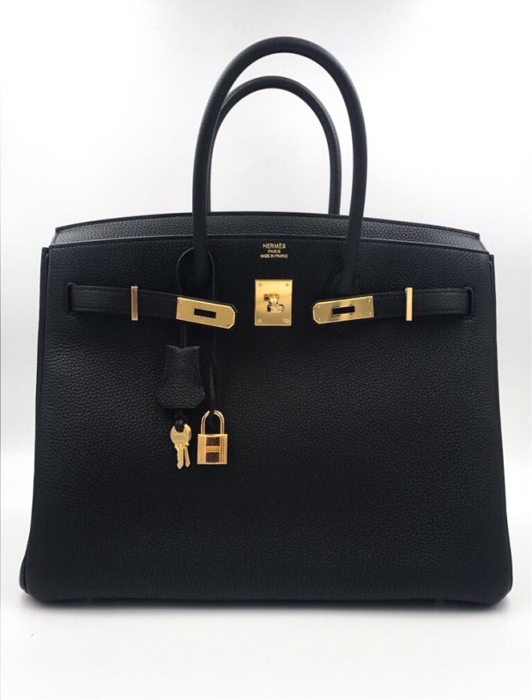
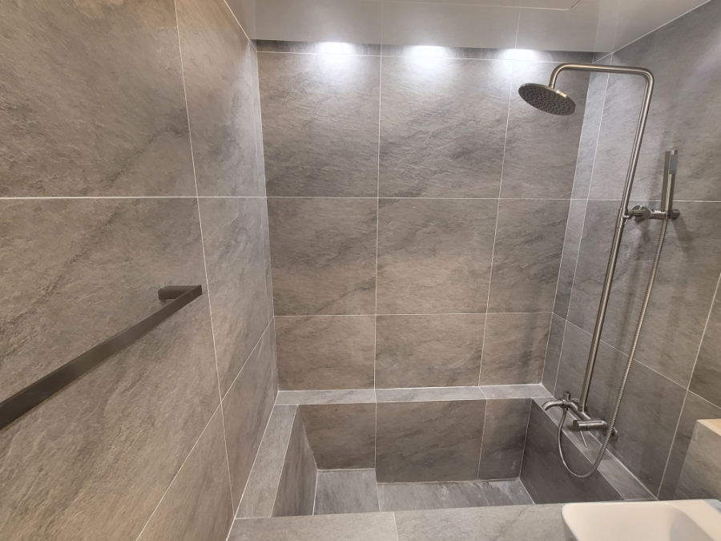

나에게 행복한 삶이란?
크로스핏 대회를 후원하기
시그니엘에서 한달동안 살아보기
아내에게 버킨백 사주기
큰 적조욕조가 있는 집에서 살기
포르쉐를 타고 다니기

Slide 3
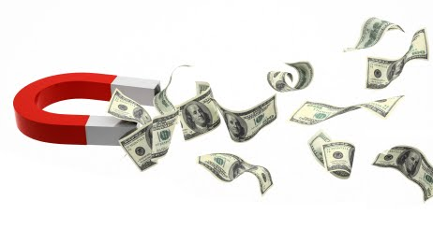



1. 삶의 목표
나에게 행복한 삶이란 무엇일까?
경제력
여가/건강
인간관계
자아실현
총 자산 50억
월 고정 수입 1,000만원
(자본소득 only)
근로 → 자본소득 SHIFT
큰 적조욕조가 있는 집
임대 소득 시스템 마련 (50채)
주 5회 운동
크로스핏 코치 및 시니어 대회 나가기, 독서 연 10권 이상
매년 1~2회 여행
자존감 높은 사람되기
내가 원할 때 언제든지 사줄 수 있는 사람되기
필요할 때 도움을 청할 수 있는 사람되기
얻은 만큼 베풀기
꾸준한 강의 및 독서
유튜브나 블로그로 다른사람에게 직접 도움주기
경제적 자유 달성하기

Slide 4





2. 경제 로드맵
5년 단위, 총 20년 간 경제적 계획
2023
2028
2033
2038
2043
열반 기초, 실전반 수강
1호기 매입
순자산 2.5억
모든 커리큘럼 이수
5채 임대 시스템
앞마당 30개 확보
순자산 8.9억
18채 임대 시스템
후배 투자자 코칭
(월부 튜터 활동)
전국 입지 마스터
순자산 25억
42채 임대 시스템
순자산 65억
50채 임대 시스템
은퇴
※ 순자산 기준 : 부채, 전세보증금 제외한 자산

Slide 5
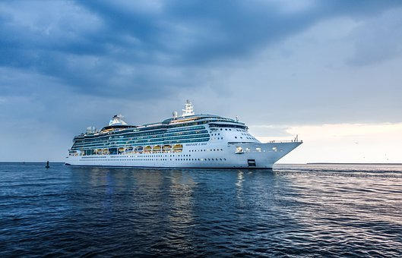
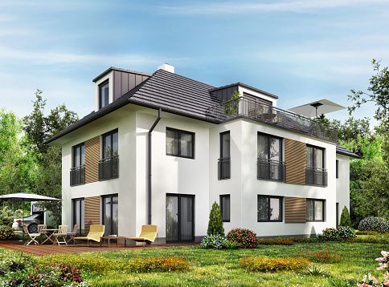

3. 노후 자금 계산
은퇴 목표 시점 : 55세
노후 생활 자금
18 억
거주 마련 비용
15 억
여가/건강생활
7.2 억
기대 수명 100 세
은퇴 시기 55 세
생활비 월 400만원
총액 21.6 억원
(400 만원 x 12개월 x 45년)
도심 테라스 아파트/전원주택
매매가 15 억원
여행 연 1,000 만원
병원비 연 300 만원
(1,300 만원 x 45년)
총액 5.85 억원
총 42.45억+ 자녀 2억 = 44.45억

Slide 6
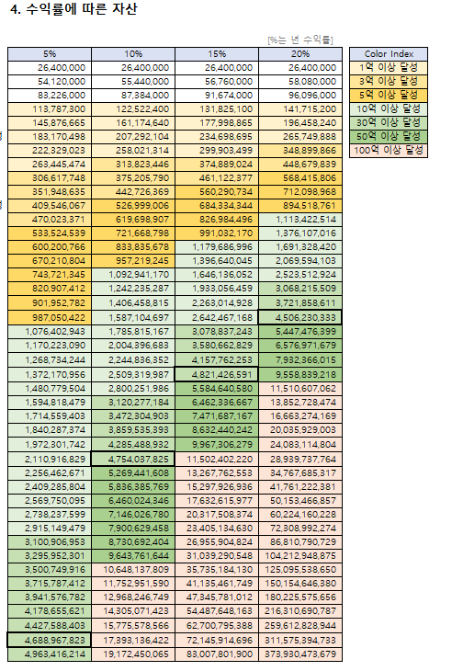
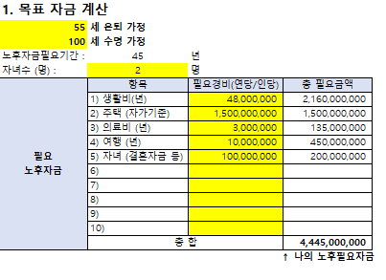
4. 목표 자금과 수익률
계산해보기(더블클릭)▶
■ 기본 가정 조건 ① 은퇴 나이 : 55세 ② 은퇴 후 노후필요자금 : 44.45억원
■ 수익률에 따른 은퇴 가능 나이 - 5% : 76세 - 10% : 63세 - 15% : 57세 - 20% : 53세
■ 필요노후자금 46.6억 달성을 위해 연 15% 이상 잃지 않는 투자를 해야만 57세 은퇴 가능
■ ‘매년 꾸준한 투자금 마련‘ 및 ‘절대 잃지 않는 투자‘
※ 전세가 상승분 재투자는 고려하지 않음.

Slide 7





5. 경제적 자유 구축
급여 축적으로 매수
전세 상승분으로 매수
경제적 자유 구축 수단과 방법
연도 | 나이 | 시스템 구축 |  |  |  |  |  |  |  |  |  |  |  | N호기
2024 | 36 |  |  |  |  |  |  |  |  |  |  |  |  | 1
2025 | 37 |  |  |  |  |  |  |  |  |  |  |  |  | 2
2026 | 38 |  |  |  |  |  |  |  |  |  |  |  |  | 3
2027 | 39 |  |  |  |  |  |  |  |  |  |  |  |  | 4
2028 | 40 |  |  |  |  |  |  |  |  |  |  |  |  | 5, 6
2029 | 41 |  |  |  |  |  |  |  |  |  |  |  |  | 7, 8
2030 | 42 |  |  |  |  |  |  |  |  |  |  |  |  | 9, 10
2031 | 43 |  |  |  |  |  |  |  |  |  |  |  |  | 11, 12
2032 | 44 |  |  |  |  |  |  |  |  |  |  |  |  | 13, 14, 15
2033 | 45 |  |  |  |  |  |  |  |  |  |  |  |  | 16, 17, 18
2034 | 46 |  |  |  |  |  |  |  |  |  |  |  |  | 19, 20, 21
2035 | 47 |  |  |  |  |  |  |  |  |  |  |  |  | 22, 23, 24
2033 | 48 |  |  |  |  |  |  |  |  |  |  |  |  | 25, 26, 27
2034 | 49 |  |  |  |  |  |  |  |  |  |  |  |  | 28, 29, 30
2035 | 50 |  |  |  |  |  |  |  |  |  |  |  |  | 31, 32, 33
2036 | 51 |  |  |  |  |  |  |  |  |  |  |  |  | 34, 35, 36
2037 | 52 |  |  |  |  |  |  |  |  |  |  |  |  | 37, 38, 39
2038 | 53 |  |  |  |  |  |  |  |  |  |  |  |  | 40, 41, 42
2039 | 54 |  |  |  |  |  |  |  |  |  |  |  |  | 43, 44, 45
2040 | 55 |  |  |  |  |  |  |  |  |  |  |  |  | 46, 47, 48
2040년 (19년 후) 48채 X 1억 = 48억 달성
24년부터 근로소득 현금으로 연 1채 매수
전세 주기 4년 고려, 전세 상승분으로 1채 매수

Slide 8
6-1. 5개년 계획표
향후 5년간 계획
투자 기본 다지기
부자 생활 습관 만들기
부동산/경제서적 연 12권 x 5년 = 60권
앞마당 넓히기 (지역조사, 임장)
투자 인맥 다지기 (멘토, 투자동료, 소장님)
목실감미모 매일매일 쓰기
6시에 일어나서 운동하기
힘들다고 짜증내지 않기, 불안하고 초조할때마다 얼른 알아차리기
2023
2024
2025
2026
2027
열반 기초, 실전준비반
성실한 팀원
투자 종잣돈 모으기
월급 반 이상 모으기
열반 중급, 실전반
앞마당 10개 확보
금융 기본이론 마스터
1호기 투자하기
1호기 투자 후기 쓰기
앞마당 20개 확보
지난 3년 돌아보기
└ 마인드셋 점검
3호기 투자하기
3호기 투자후기 쓰기
지방 투자반, 월부학교
앞마당 15개 확보
2호기 투자하기
2호기 투자후기 쓰기
앞마당 25개 확보
독서 60권 달성
4호기 투자하기
4호기 투자후기 쓰기

Slide 9
6-2 연간 계획표
2023년 월별 계획
상반기
하반기
독서 | 월 1권 독서 및 금융지식 습득 독서 리뷰 블로그 작성 (1회) | 월 1권 독서 및 금융지식 습득 독서 리뷰 블로그 작성 (1회)
경제 | 열반 기초강의 / 포기하지 않고 힘들더라도 끝까지 다하기 월급의 반 이상(60%) 저축하기 시간금전가계부 생활화하기 | 실전준비반 강의듣기 월급의 반 이상(60%) 저축하기 시간금전가계부 생활화하기
건강/여가 | 아침마다 회사에서 크로스핏 주말에 와이프랑 산책하기 | 아침마다 회사에서 크로스핏 주말에 와이프랑 산책하기
행동 & 마인드 | 잠시 머뭇거리더라도 절대 포기하지 않기 매일 목실감 쓰기 내 할일에 집중하고 쓸데없는 만남 끊기 | 잠시 머뭇거리더라도 절대 포기하지 않기 매일 목실감 쓰기 내 할일에 집중하고 쓸데없는 만남 끊기

Slide 10

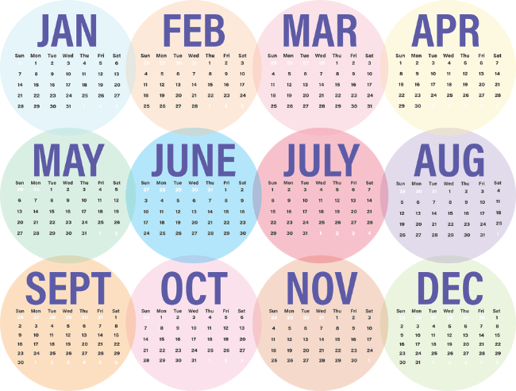
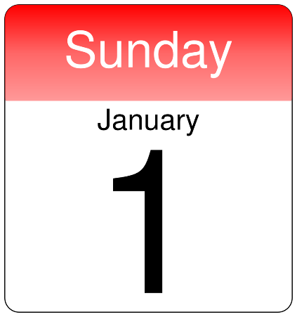
6-3 일/주간/월 계획표
매일, 주별, 월별 정기 계획 수립
Daily
Weekly
Monthly
오전 – 월부 Best 게시판 읽기
강의 요약 및 정리
임장하기(정 시간 없으면 점심
시간 때 회사주위라도)
독서 최소 30분 이상
매일 운동
주말 하루 임장하기 – 임장보고서 만들기
강의듣기 / 복습 / 과제
시간금전가계부 정리
월 수입/지출 내역 정리
주간계획 실행 내용 점검
한달 한 것에 대한 정리

Slide 11
7. 시간의 4분면
시급성/중요도에 따라 우선순위 설정
중요도
중요하지만,
시급하지 않은 것
시급하고 중요한 것
부부 간의 소통
투자 계획 수립
운동
강의 듣기, 과제 수행
부동산/금융 지식 습득
지출 계획 재정비 (가계부)
임장
시간금전가계부
목실감 적기
2
1
4
3
시급함
시급하지도,
중요하지도 않은 것
시급하지만,
중요하지 않은 것
게임(롤, 토탈워 시리즈)
유튜브 시청
쓸데없는 술자리
OTT 시청
회사 업무
청소, 빨래

Slide 12
8. 평가와 보상
시급성/중요도에 따라 우선순위 설정
평가 방법
보상
연말 독서량 집계 (연 12권 이상)
월부 강의 과제 달성도 체크(100%일 것)
목표 급여 축적액 점검
보쌈 중짜 시켜놓고 소맥 말아서 마음껏 먹기
운동 보조용품 사기
런닝화 사기
연 투자 수익률 집계하여 80%이상 달성했는지
5개년 계획 이행 여부 (80%)
수익 예상표와 실제 자산 규모 비교
예상 은퇴 시기 및 자산 규모 확인
연 투자 수익률 10% 수준 물질적 보상
럭셔리 휴양 여행(해외)
자산에 맞춰서 용돈 늘리기(최종적으로
월급을 다 써도 될때까지)

